Slide 1
SlideMenu NavigationViewDrawer

Slide 2
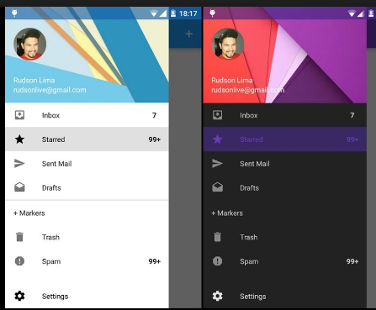

Slide 3
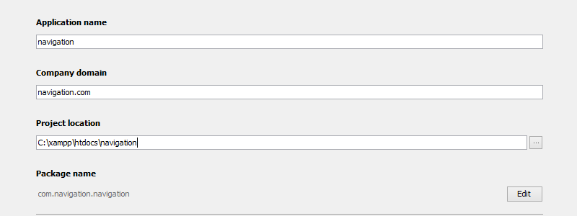
Slide Menu

Slide 4
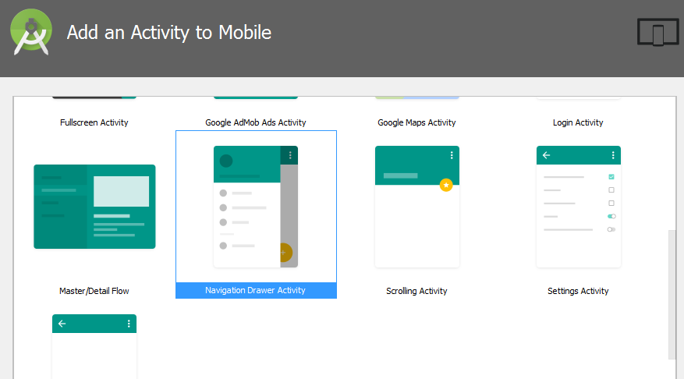

Slide 5
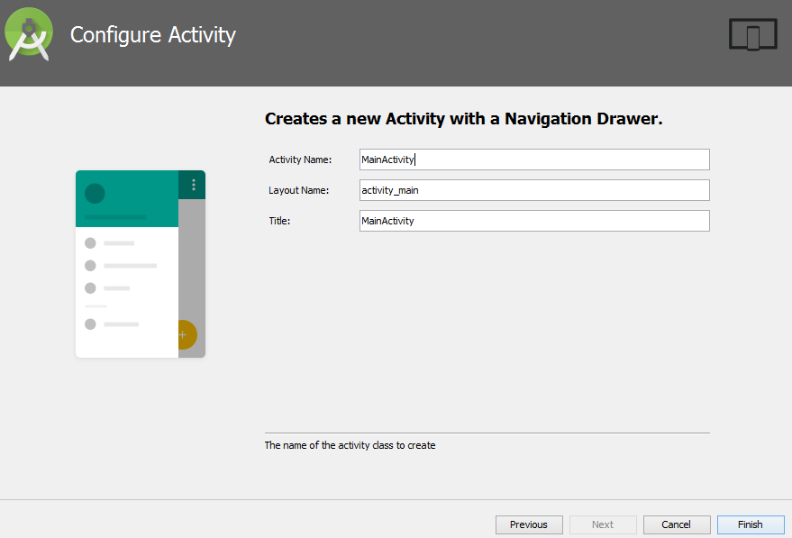

Slide 6
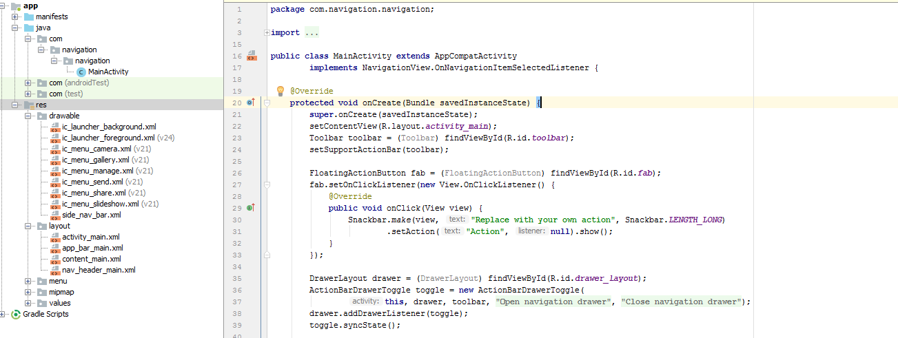

Slide 7
Fragment, Konsep dan Siklus
Halaman 80

Slide 8
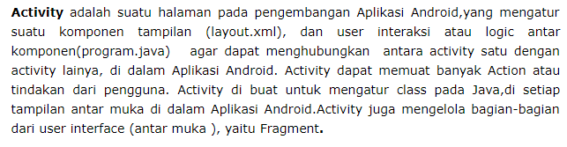
Activity vs Fragment

Slide 9
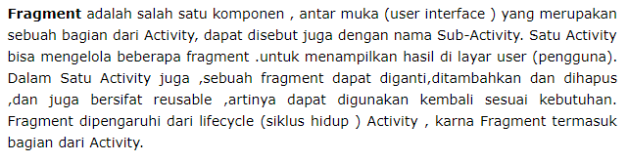

Slide 10
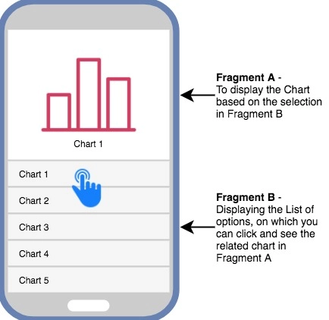
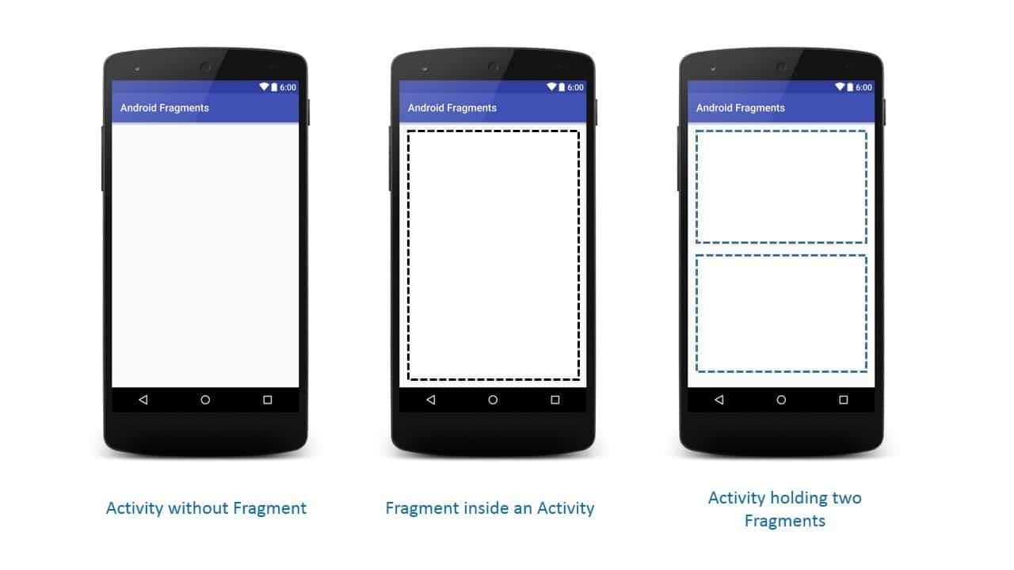
Seperti pigura foto maka pigura tersebut merupakan activity dan foto didalamnya merupakan fragment

Slide 11
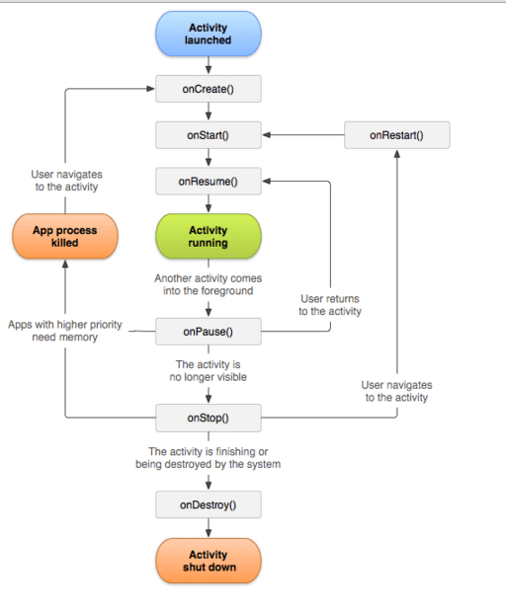
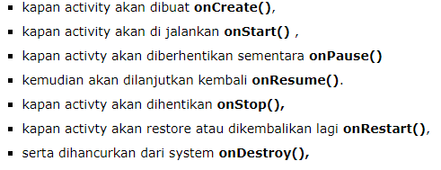
Siklus Hidup Activity

Slide 12
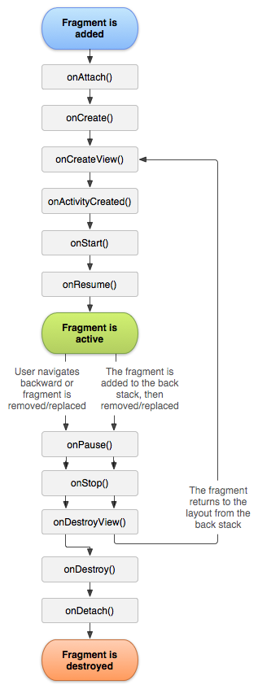
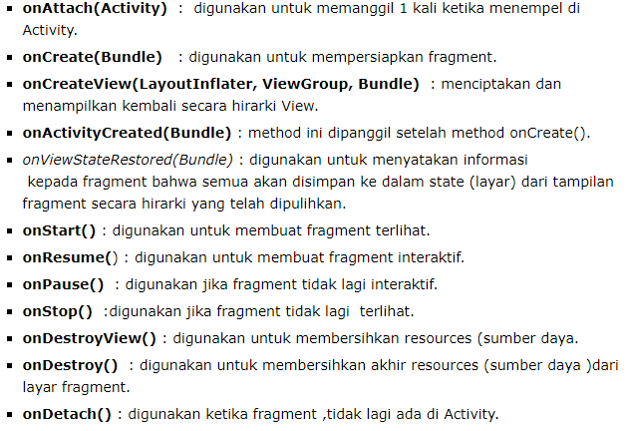
Siklus Hidup Fragment

Slide 13
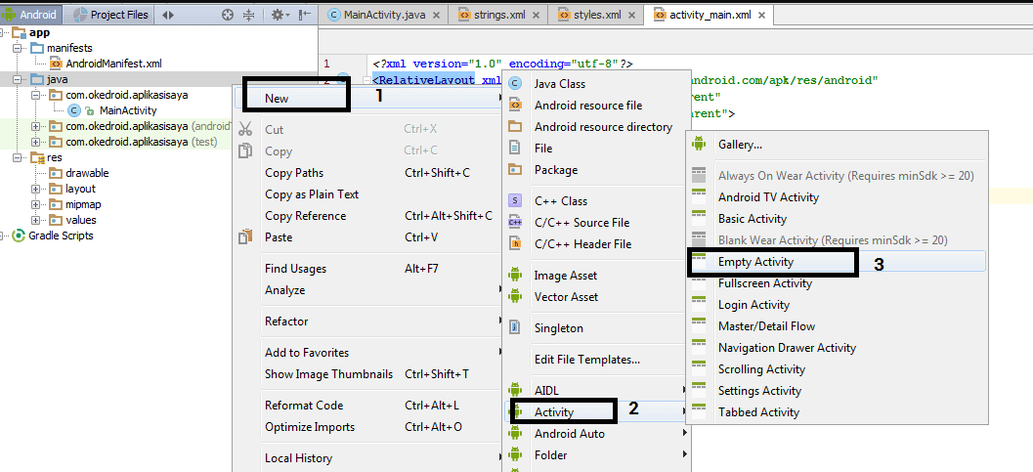
Cara Membuat Activity

Slide 14
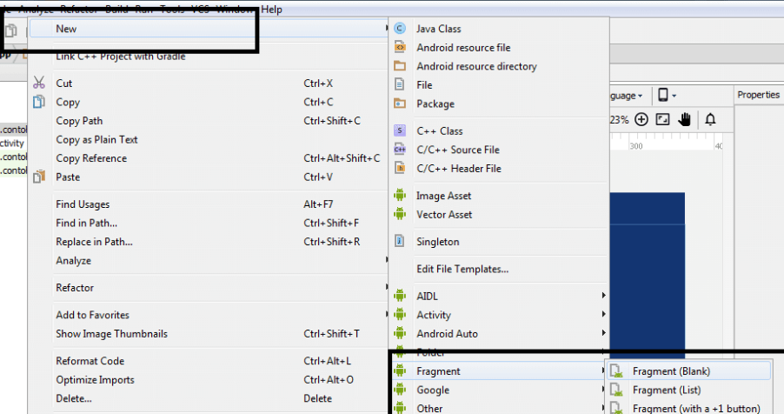
Cara Membuat Fragment

Slide 15
Terima Kasih

